Slide 1



Ingegneria del software Progetto NewDM

Slide 2
Cos’è NewDM?
NewDM è una piattaforma desktop che si pone come obiettivo quello di informatizzare la gestione di un punto vendita di una catena di supermercati.

Slide 3
Analisi del sistema corrente
Sistema poco informatizzato
Aggiornamento del magazzino non automatico
Nessun aiuto per la richiesta di fornitura
Nessun assistenza post vendita per i clienti

Slide 4
Funzionalità principali
Le funzionalità principali di dividono in 3 aree:
Cassa
Magazzino
Assistenza

Slide 5
Funzionalità principali
Gestione della cassa ed emissione scontrini
Gestione dei prodotti presenti in magazzino
Stima delle quantità per richiedere il rifornimento di un prodotto
Gestione ticket per l’assistenza ai clienti

Slide 6
Formulazione sistema proposto
Applicativo Desktop
Tre aree di lavoro:
Cassa
Magazzino
Assistenza

Slide 7
Analisi requisito funzionale
Analizziamo adesso un requisito funzionale e vediamo lo sviluppo dei vari artefatti relativi.
Req | Priorita | Descrizione
RF_3 | 1 | Il cassiere deve richiedere al sistema di emettere lo scontrino per confermare l’acquisto

Slide 8
Scenario
NOME SCENARIO | SC_3: AcquistoProdotto
ATTORI | Pasquale:Cassiere.
DESCRIZIONE | Il cassiere Pasquale vuole richiedere l’emissione di uno scontrino
FLUSSO DEGLI EVENTI | Attori | Sistema
 | Pasquale prende singolarmente ogni prodotto e scannerizza il suo codice
 |  | Il sistema lo acquisisce e lo inserisce nella lista acquisti.
 | Pasquale, una volta terminati i prodotti, richiede al sistema di mostrare il totale
 |  | Il sistema mostra 25.50€
 | Pasquale comunica al sistema l’importo versato
 |  | Il sistema crea lo scontrino con la lista acquisti e comunica il resto
 |  | Il sistema, emesso lo scontrino, procede con l’aggiornare i prodotti presenti nel magazzino.

Slide 9
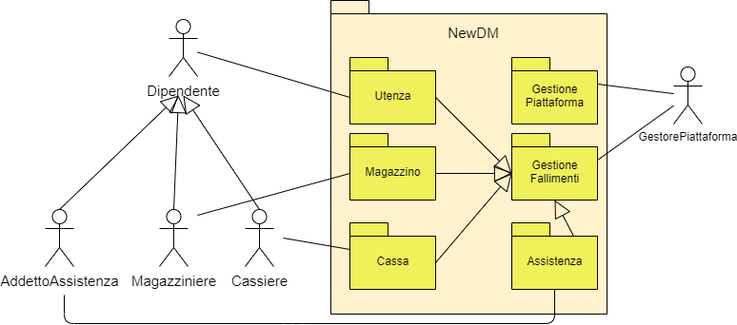
Use Case Model

Slide 10
Use Case
Identificativo UC_1 | Acquisto prodotti | Data | 03/10/2020
 |  | Vers. | 0.01.003
 |  | Autore | Vincenzo Aiello
Descrizione | Il cassiere vuole richiedere l’emissione dello scontrino
Attore Principale | Cassiere Utilizza il sistema per registrare l’acquisto dei prodotti
Attori secondari
Entry Condition | Il cassiere accede alla sua area di lavoro
Exit condition On success | Il sistema emette lo scontrino
Exit condition On failure | Il sistema non emette lo scontrino
Rilevanza/User Priority | Elevata
Frequenza stimata | 700/giorno
Extension point | NA
Generalization of | NA
Flusso di Eventi Principale/Main Scenario
1 | Cassiere: |  | prende singolarmente ogni prodotto e lo scannerizza
2 | Sistema: |  | acquisisce i dati di ogni prodotto e lo inserisce nella lista acquisti
3 | Cassiere: |  | richiede al sistema di mostrare il totale
4 | Sistema: |  | mostra il totale
5 | Cassiere: |  | inserisce la somma versata
6 | Sistema: |  | mostra il resto ed emette lo scontrino
7 | Sistema: |  | aggiorna i prodotti presenti nel magazzino
I Scenario/Flusso di eventi Alternativo: il prodotto non può essere scannerizzato
1.1 |  | Cassiere: | digita manualmente il codice.
I Scenario/Flusso di eventi di ERRORE: codice inserito non corretto
2.1 |  | Sistema: | mostra una notifica di errore.
2.2 |  | Sistema: | mostra di nuovo il form per l’inserimento del codice
2.3 |  | Cassiere: | riprova ad inserire il codice

Slide 11
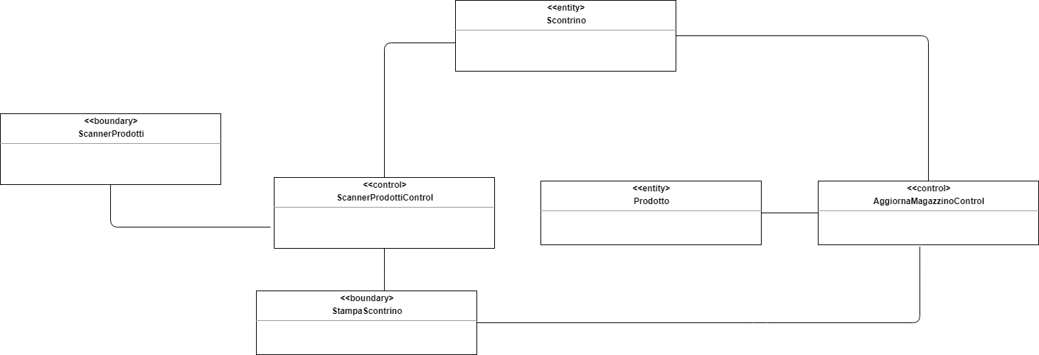
Object Diagram OD_1
Nome oggetto | Tipologia | Descrizione
ScannerProdotti | Boundary | Boundary che permette di scannerizzare un prodotto per aggiungerlo alla lista dei prodotti che vuole acquistare il cliente
StampaScontrino | Boundary | Boundary che mostra la lista dei prodotti presenti sullo scontrino di acquisto
ScannerProdottiControl | Control | Control che coordina le operazioni relative formazione e alla stampa di uno scontrino
AggiornaMagazzinoControl | Control | Control che coordina le operazioni relative alla gestione dei prodotti
Prodotto | Entity | Entità che modella un prodotto
Scontrino | Entity | Entità che modella uno scontrino

Slide 12
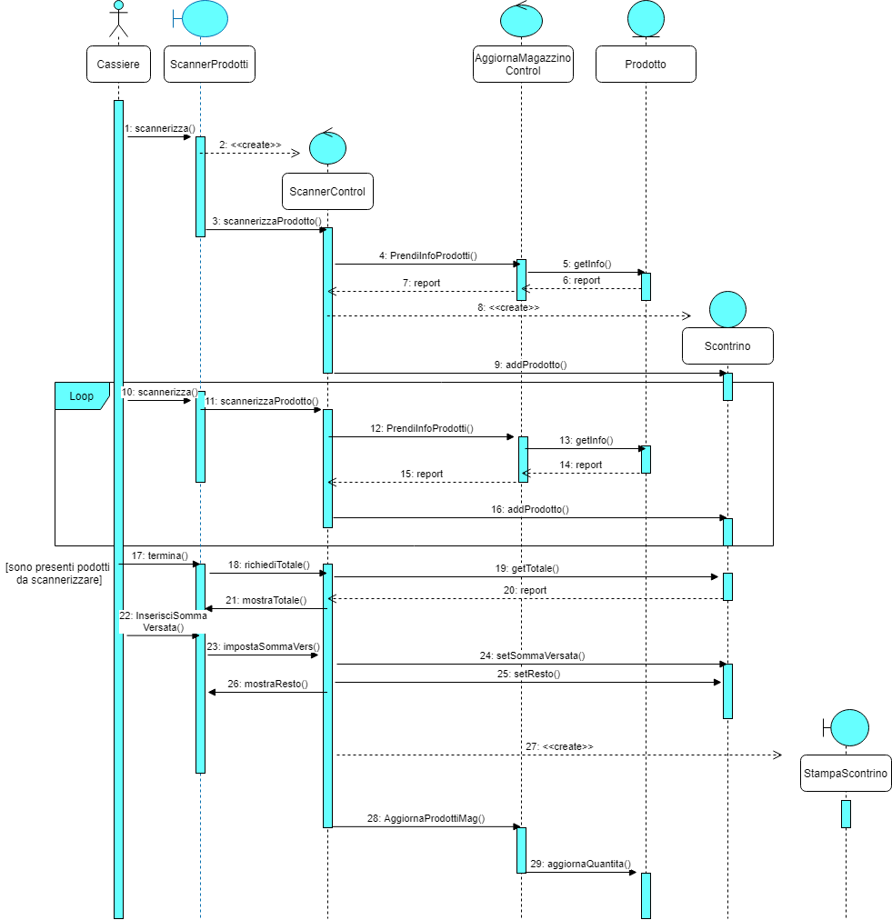
Sequence Diagram SD_1

Slide 13
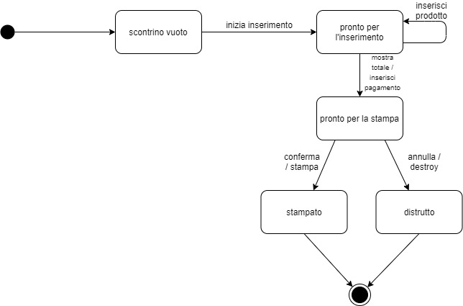
StateChart Diagram Scontrino

Slide 14
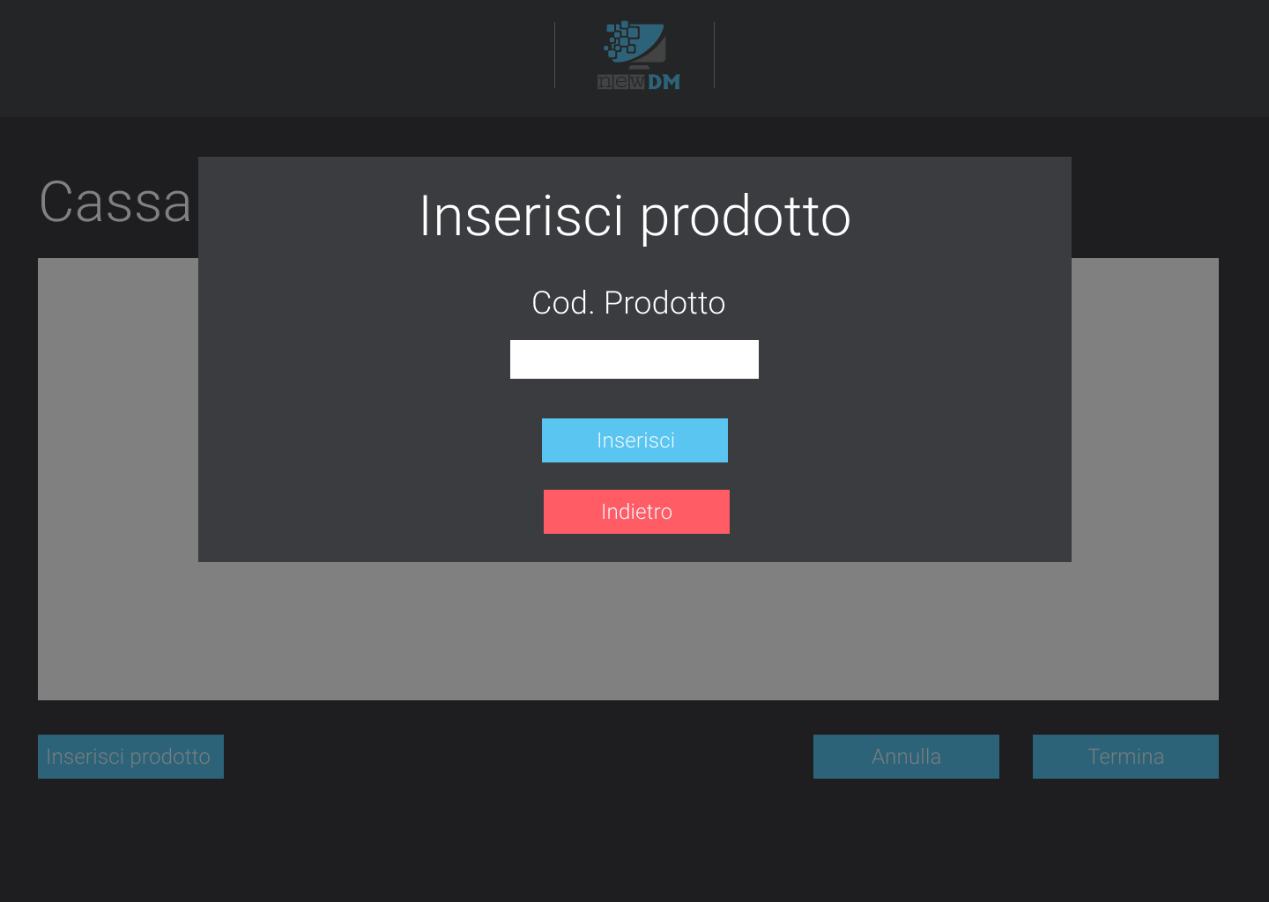
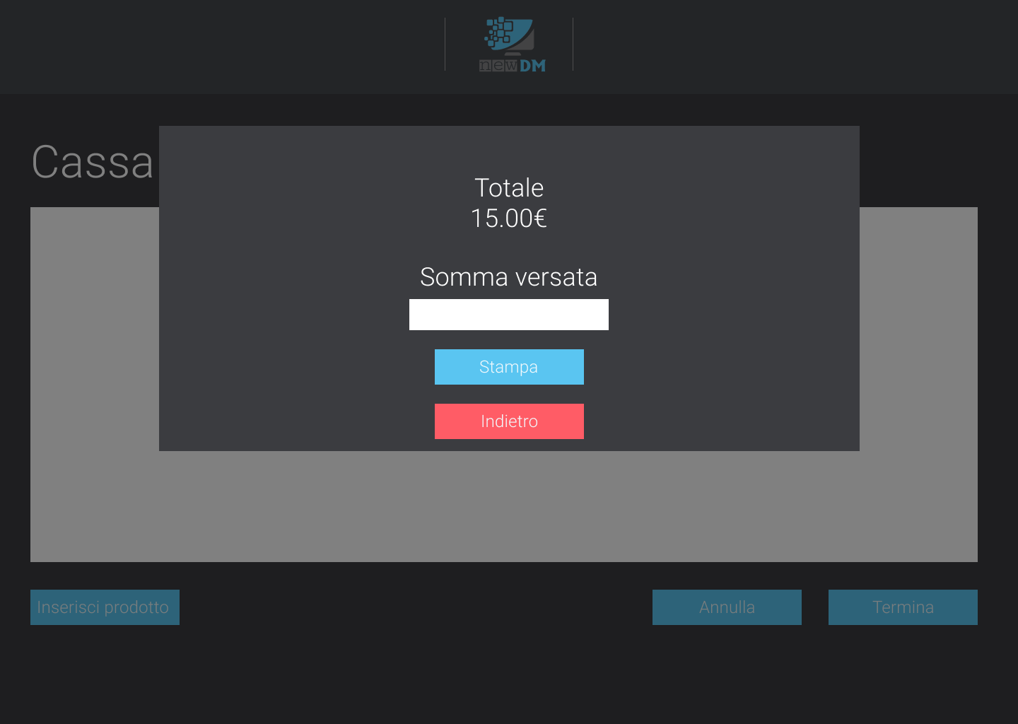
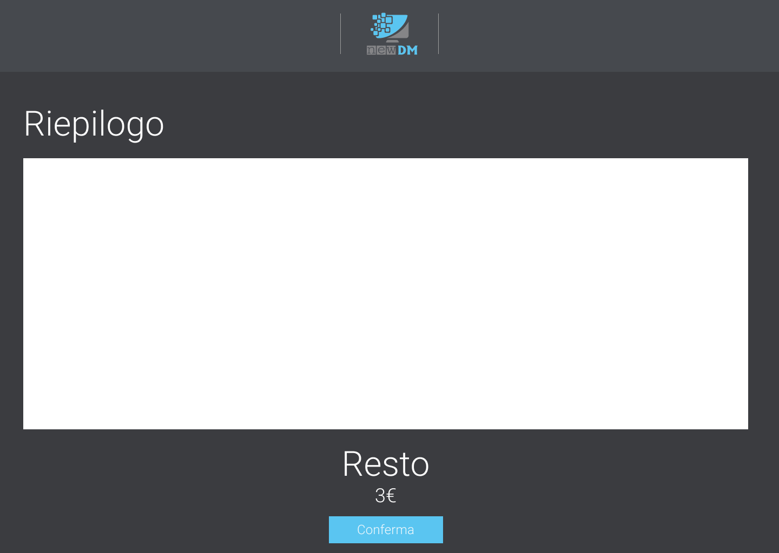
Interfaccia grafica

Slide 15
Stesura Design Goals e Trade-off
Analisi dei RNF e stesura Design Goals, relativi al nostro esempio sono Tempi di risposta e Disponibilità
Formulazione Trade-off, in particolare Prestazioni vs Affidabilità

Slide 16
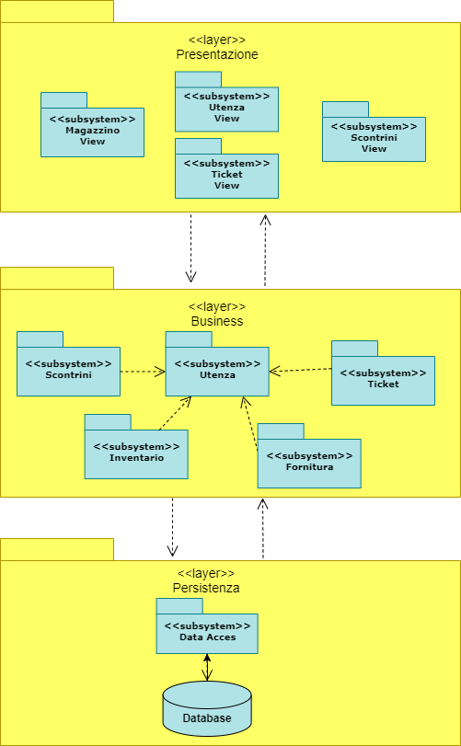
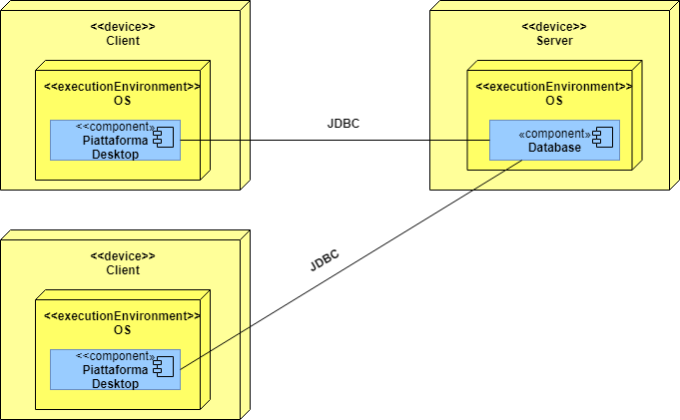
Decomposizione in sottosistemi
Struttura 3-tier
Sottosistemi:
Struttura di deployment

Slide 17
Tabella degli accessi per l’attore Cassiere
Oggetti Attore | Utenza | Prodotto | Scontrino | Ticket | Richiesta fornitura
Cassiere | Autenticazione Logout | Lettura Prodotto | Creazione Scontrino

Slide 18
Servizi dei sottosistemi
Data Access
Servizio | Descrizione
Inserimento Scontrino | Inserisce uno Scontrino nel DB
Caricamento Scontrino | Restituisce tutti i campi dello Scontrino dal DB
Scontrino
Servizio | Descrizione
Crea Scontrino | Crea un nuovo scontrino dati tutti i prodotti da inserire
Aggiungi prodotto | Aggiunge un prodotto allo scontrino
Aggiungi somma versata | Aggiunge nello scontrino la somma versata dal cliente
Calcola totale | Calcola il totale dello scontrino
Calcola resto | Calcola il resto da dare al cliente

Slide 19







Software utilizzati

Slide 20
Conclusioni
Grazie per l’attenzione.

Slide 21
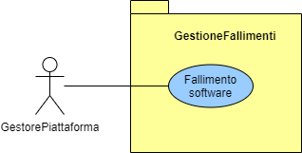
Slide aggiuntive

